Slide 1
Mac OS X
讲师：李明杰
技术博客：http://www.cnblogs.com/mjios
新浪微博：http://www.weibo.com/exceptions
北京传智播客教育 www.itcast.cn

Slide 2
系统简介
苹果公司专门为苹果电脑设计的操作系统
以坚如磐石的UNIX为基础， 既简单易用且功能强大
X 是一个罗马数字且正式的发音为 “十”(ten)，接续了先前的Mac OS 8和 Mac OS 9的编号
在此操作系统下，可使用苹果提供的开发工具xcode开发Mac OS X和iOS应用程序

Slide 3
版本
OS X 版本以大型猫科动物命名
10.0 猎豹(Cheetah)
10.1 美洲狮(Puma)
10.2 美洲虎(Jaguar)
10.3 黑豹(Panther)
10.4 老虎(Tiger)
10.5 豹子(Leopard)
10.6 雪豹(Snow Leopard)
10.7 狮子(Lion)
10.8 美洲狮（Mountain Lion)

Slide 4
Dock
相当于Windows的快速启动栏，用来存放常用软件的图标
单击软件图标即可打开相应的软件
右击软件图标还有其他菜单选项：比如退出软件
图标下边的白色亮点代表程序正在运行中，并没有完全退出

Slide 5
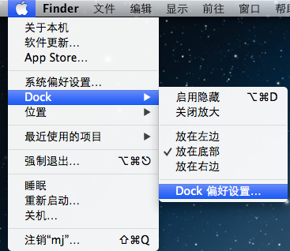
Dock的设置-方式1
点击屏幕左上角的黑色苹果

Slide 6
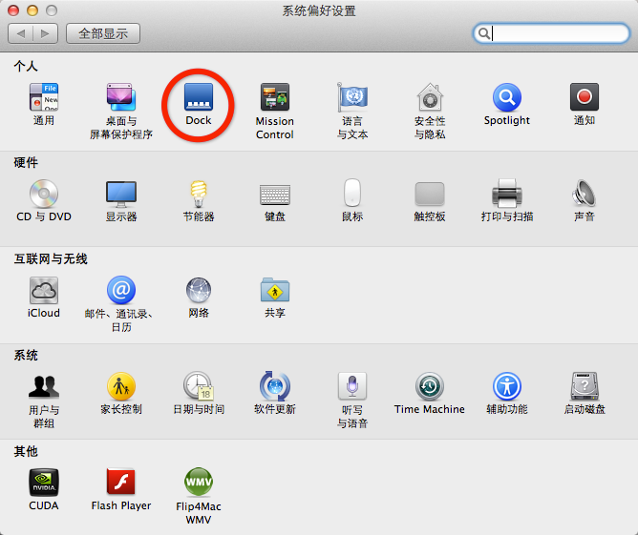

Dock的设置-方式2

Slide 7
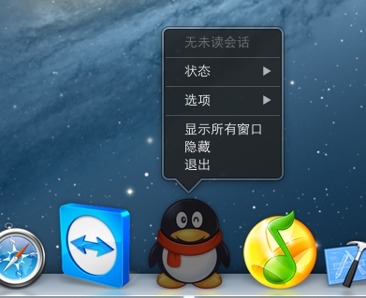
退出应用程序
方式1-右击Dock中的软件图标，比如退出QQ
方式2-使用快捷键
快捷键退出程序：Command ＋ Q
快捷键关闭窗口：Command ＋ W（关闭程序的窗口不一定是退出程序）

Slide 8
菜单栏1
屏幕最上面的横条就是菜单栏，它会随着当前打开软件的变化而变化
也就是说，每个软件都有属于自己的菜单栏
下面分别列举了Finder、PowerPoint、有道词典、QQ的菜单栏，虽然主要内容不一样，但是最左边一定是一个黑色苹果样式的菜单项

Slide 9
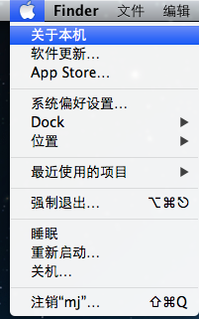
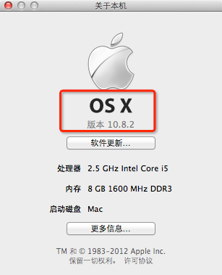
菜单栏2
点击黑色苹果样式的菜单项，可以进行关机、重启、注销等常用操作

Slide 10
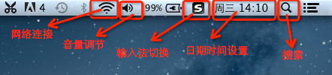
菜单栏3
菜单栏最右边还有一些常用的菜单选项

Slide 11
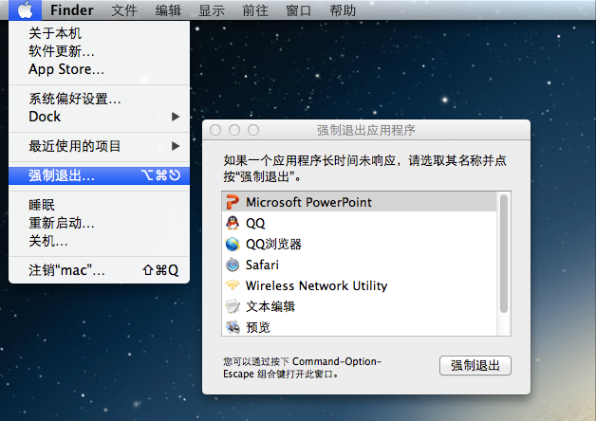
菜单栏4-强制退出
点击屏幕左上角的黑色苹果

Slide 12
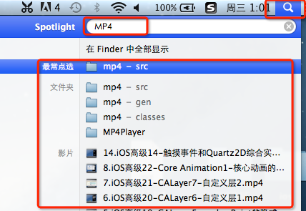
菜单栏5-Spotlight
屏幕右上角有个Spotlight功能，可以在Mac中快速搜索软件\文件\文件夹
比如输入一个“MP4”，就会把Mac上包含“MP4”字眼的文件和文件夹都搜索出来。也可以用来搜索软件

Slide 13

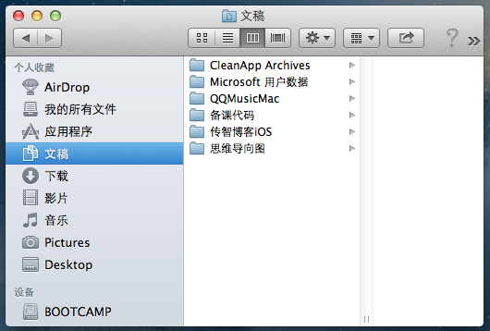
Finder
相当于Windows中的”我的电脑”／”计算机”
可以在Dock中打开Finder

Slide 14
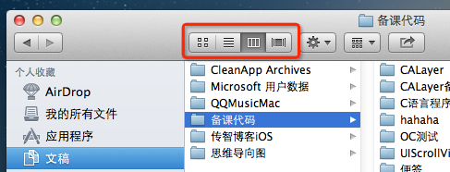
Finder窗口显示样式设置
一共有4种样式供选择，切换试试效果就知道怎么回事了

Slide 15
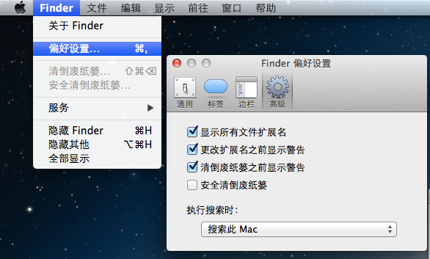
Finder的其他详细设置

Slide 16
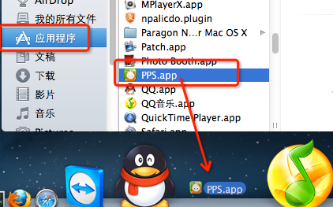
添加软件图标到Dock中
Mac中的软件默认在“应用程序”文件夹中，打开Finder可以看到很多软件，拖动软件图标到Dock上，然后松开鼠标即可

Slide 17
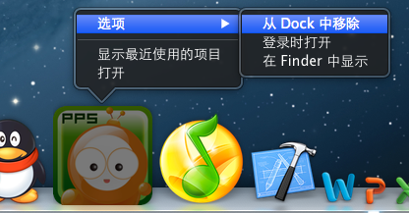
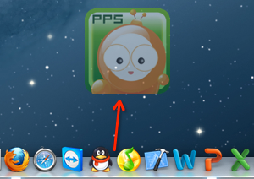
删除Dock上的软件图标
方式1-右击软件图标
方式2-将图标拖动到离Dock稍远的地方

Slide 18

Safari
Mac OS X下的网页浏览器
如果觉得不好用，可以去网上下载一个Firefox或者Chrome

Slide 19
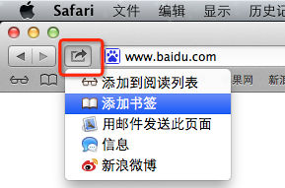
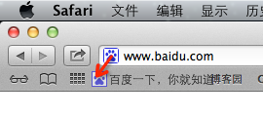
Safari添加书签
方式1
方式2-拖动网址图标到下面的书签栏

Slide 20

活动监视器
相当于Windows的任务管理器，可以用来停止程序、查看每个程序占用的内存空间大小
软件的位置：“Finder”-“应用程序”-“实用工具”

Slide 21
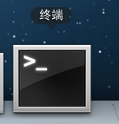
终端
相当于Windows种的命令行(cmd)
可以在这里输入一些指令，间接操作Mac系统
软件的位置：“Finder”-“应用程序”-“实用工具”

Slide 22

废纸篓
废纸篓相当于Windows中的“回收站”，在Dock的最右边
删除文件\文件夹到废纸篓有2种方式：
方式1-右击文件\文件夹，选择“移动到废纸篓”
方式2-直接将文件\文件夹拖动到Dock右下角的废纸篓图标上

Slide 23
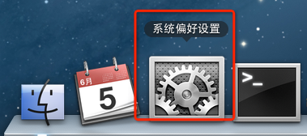
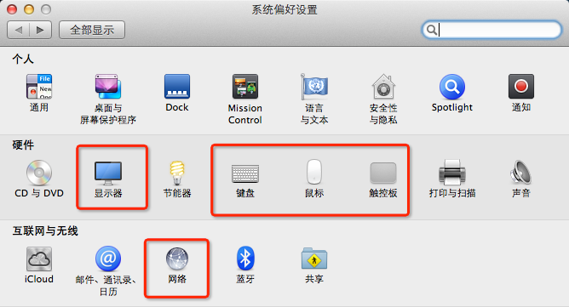
偏好设置
相当于Windows中的“系统面板”，很多Mac的常用设置都在这里，比如键盘、鼠标、触摸板、网络设置等
Notes:
iMac的鼠标默认是没有右击的，可以在“偏好设置”的“鼠标”中进行调节

Slide 24
常用快捷键
文件操作
复制：Command + C
粘贴：Command + V
回退：Command + Z
保存：Command + S
窗口操作
关闭窗口：Command + W
退出程序：Command + Q
管理多个桌面：Ctrl + ↑
切换程序窗口：Command（长按） + tab
切换输入法：Command（长按） + 空格

Slide 25
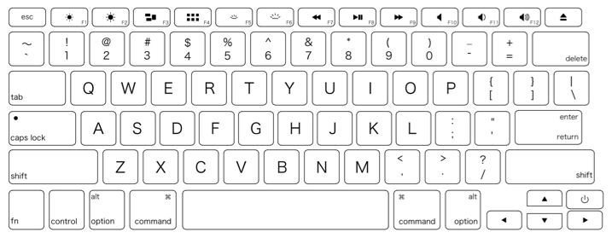
Mac键盘

Slide 26
窗口的常用操作1
窗口的左上角一般都会有3个按钮
红色(X)：关闭窗口（并非退出程序，也可以使用快捷键Command+W）
黄色(-)：最小化窗口
绿色(+)：最大化窗口（并非全屏显示）

Slide 27
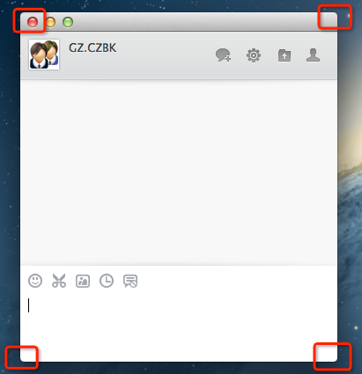
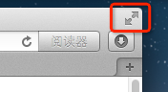
窗口的常用操作2
若想仔细调整窗口的尺寸，也可以将鼠标光标移动到窗口的4个角落进行拖拽。比如右边的QQ聊天窗口
某些软件窗口的右上角还有“全屏放大”按钮，像Safari、Xcode等软件都有这个功能

Slide 28
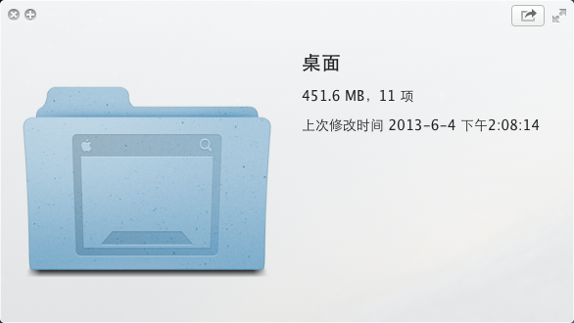
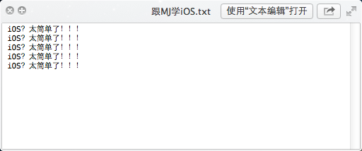
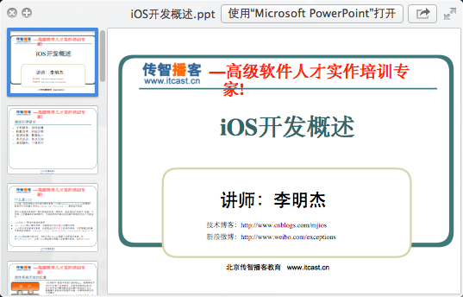
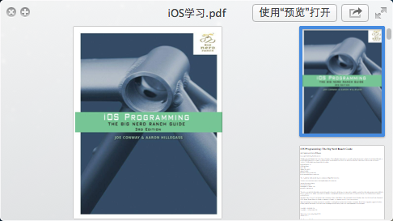
文件操作1-文件预览
单击一下文件\文件夹，然后敲“空格键”可以快速预览内容，无需双击打开
Notes:
上面的图片分别演示了：
预览文件夹（预览的内容有：文件夹名称、文件夹大小、文件夹内部的内容数量、文件夹的最近修改时间）
预览txt文件
预览PPT文件
预览PDF文件
其实这个预览功能支持所有的文件和文件夹，比如MP4、MP3文件等都支持

Slide 29
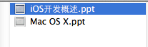

文件操作2-重命名
单击一下文件\文件夹，然后敲“回车键”即可修改文件\文件夹名称
敲回车之后

Slide 30
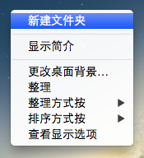

文件操作3-新建文件夹
方式1-在空白区域右击，点击“新建文件夹”
方式2-使用Finder窗口的某个工具菜单“新建文件夹”

Slide 31
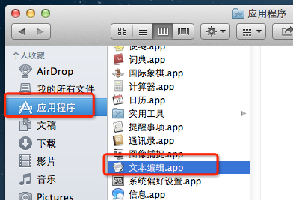
文件操作4-新建文件
可以使用Mac自带的“文本编辑”软件新建文本。相当于Windows中的“记事本”
也可用在终端中使用touch指令新建文件

Slide 32
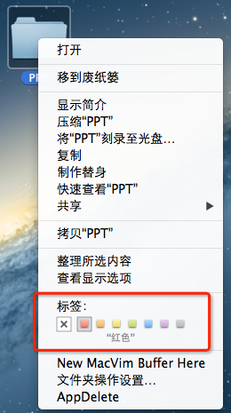


文件操作5-贴上彩色标签
可以给常用的文件\文件夹贴上不同的颜色标签，方便快速找到这个文件\文件夹
右击文件\文件夹即可（系统自带的文件\文件夹不允许贴标签）
贴红色标签之后

Slide 33
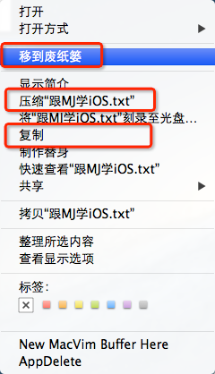
文件操作6-其他文件操作
如果想要进行删除、复制、压缩等其他操作，都可以通过右击文件\文件夹找到对应的功能选项。这里就不详细介绍了，可以自己摸索。

Slide 34
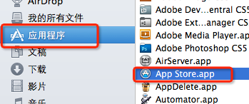
软件操作1-下载软件
Mac平台的软件比Windows少很多，软件下载方式有2种：
方式1-从苹果的AppStore下载，部分软件是需要付费的
方式2-从第三方网站下载，下面列出几个比较好用的网址
http://soft.macx.cn/
http://down.applex.net/macosx/software.html
http://www.macdang.com/

Slide 35
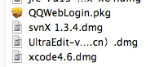
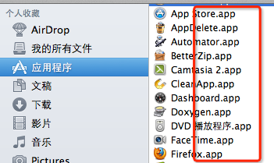
软件操作2-安装软件1
Mac平台的软件安装包一般是dmg格式的（也有pkg\iso格式的双击即可安装软件）
软件安装成功后，可执行软件都是app格式的

Slide 36
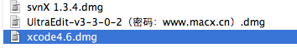

软件操作2-安装软件2
Mac平台安装软件的步骤非常简单，双击dmg文件。比如安装Xcode
将左边的Xcode.app拖到右边Applications文件夹中，其实就是“应用程序”文件夹

Slide 37
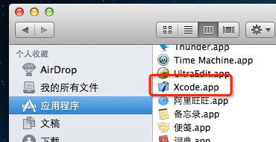
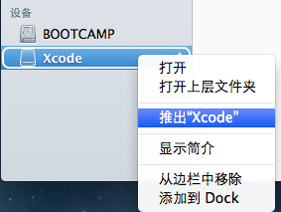
软件操作2-安装软件3
安装完毕后，就能在“应用程序”中找到安装成功的软件
其实dmg文件就像一个磁盘，一打开就会载入这个磁盘中的所有内容。安装完毕后，最好在Finder中推出这个dmg磁盘。

Slide 38
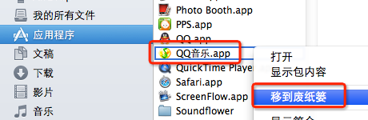
软件操作3-卸载软件
卸载软件也非常简单，直接将软件移到废纸篓即可
不过这种卸载方式，仍然可能会有软件的一些冗余信息残留在你的Mac上，不够彻底
可以尝试安装一些第三方的系统管理软件进行专业的卸载，比如；CleanApp、AppDelete、CleanMyMac等软件

Slide 39
软件操作4-听歌、看视频
Mac平台听歌的方式
使用Mac自带的iTunes、QuickTime Player播放音频文件
使用浏览器在网页上在线听歌
下载第三方的音频播放软件，比如QQ音乐
Mac平台看视频的方式
使用Mac自带的QuickTime Player播放视频文件
使用浏览器在网页上在线看视频
下载第三方的视频播放软件，比如PPS、MPlayerX

Slide 40
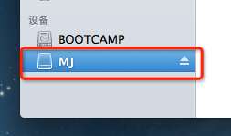
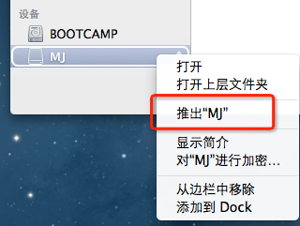
移动硬盘\U盘的使用注意1
将移动硬盘\U盘插入电脑时，默认会在Finder的“设备”一栏中显示设备名称
右击设备名称，选择“推出”，即可从Mac上安全“推出”设备

Slide 41
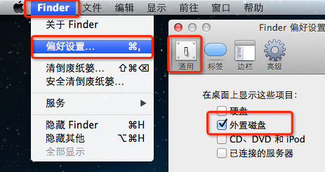

移动硬盘\U盘的使用注意2
也可以设置将移动硬盘等设备显示到桌面上

Slide 42
移动硬盘\U盘的使用注意3
Mac默认不能往NTFS格式的设备中写入内容。也就是说，如果你的硬盘是NTFS格式的，那么就无法将Mac上的文件\文件夹拷贝到你的硬盘上。
如果在Mac上安装一个“Paragon_NTFS”软件，就能轻松读写NTFS格式的设备

Slide 43
文件共享
开启文件共享
偏好设置->共享->文件共享->添加（+）共享文件夹
在Finder的“共享”一栏中可以拷贝别人共享的文件

Slide 44
Mac的文件系统
Mac系统采用的是UNIX文件系统，所有的文件都放在根目录/下面，因此没有Windows中分C盘、D盘的概念，文件路径就不再有盘符
Windows中 c:/users/mj/desktop
Mac中 /users/mj/desktop
常见文件夹
用户的个人文件夹（apple是用户名）：/Users/apple
桌面：/Users/apple/Desktop
文稿：/Users/apple/Documents
下载：/Users/apple/Downloads
应用程序：/Users/apple/Applications

Slide 45
常见Unix指令
因为Mac系统是基于UNIX系统的，因此可以在“终端”中输入一些UNIX指令来操作Mac系统。比如：新建文件\文件夹、打开文件\文件夹
常用的UNIX指令：(需要经常使用才不容易忘记)
ls –l 列出当前目录下的所有内容（文件\文件夹）
pwd 显示出当前目录的名称
cd 改变当前操作的目录
who 显示当前用户名
clear 清屏
mkdir 新建一个目录
touch 新建一个文件（文件不存在才会新建）
open 打开一个文件\文件夹
按一下tab键，可以自动补齐指令名称、文件名、文件夹名等
（上述指令均可以在百度上搜索到具体用法）

Slide 46
Unix指令中的特殊路径
在使用Unix指令过程中，经常会涉及到目录（路径）操作，下面列出几个有特殊含义的路径：
/ 根路径
./ 当前路径
../ 上一级路径

Slide 47
课后习题
1.练习PPT中列出的每一个操作
2.安装下面的软件
搜狗输入法、Xcode、Paragon NTFS
3.在终端中使用UNIX指令连续完成下面的操作
在“桌面”上新建一个test文件夹
在“桌面”的test文件夹内新建一个test.txt文件
打开上面创建的test.txt文件
在“文稿”中新建一个test.txt文件
北京传智播客教育 www.itcast.cn

